Slide 1
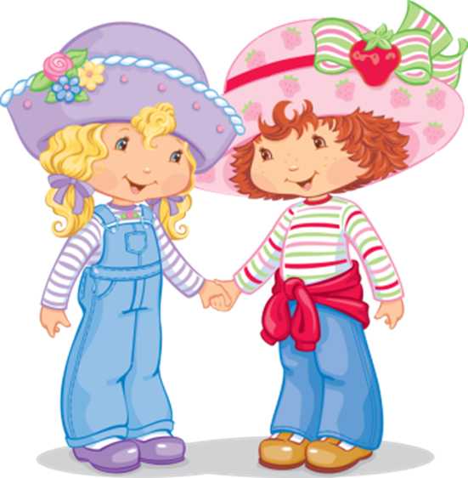

Уроки вежливости для детей!
Государственное бюджетное дошкольное образовательное упреждение детский сад № 92 Красносельского района Санкт-Петербурга
Презентацию подготовила воспитатель: Замаруева Наталья Николаевна

Slide 2


Цель: Создать условия для формирования у детей навыков вежливого обращения, воспитывать потребность в доброжелательном общении.

Slide 3

Задачи:
воспитывать доброжелательность;
воспитывать у детей чувство вежливости, умение дорожить близкими людьми

Slide 4

Вежливых слов не одно и не два,
Помни и знай эти чудо-слова:
Доброе утро!
Добрый день!
До свидания!
Здравствуйте!
Извините!
Пожалуйста!
Приятного аппетита!
Простите!
Спасибо!

Slide 5
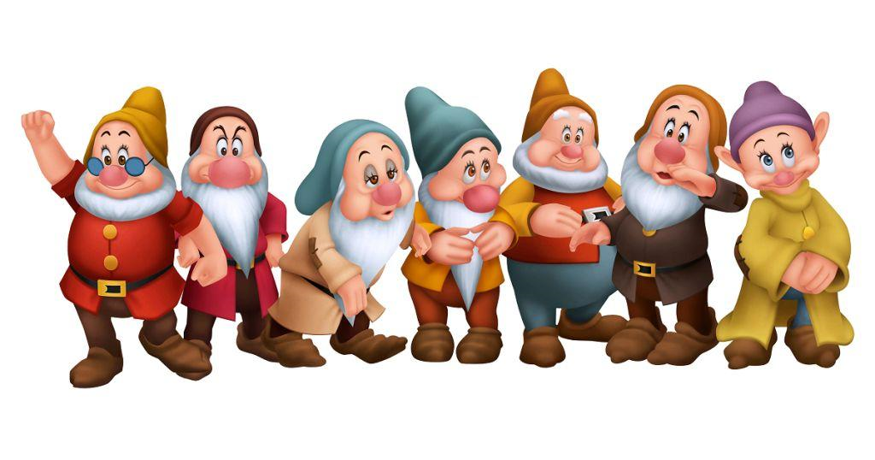
Волшебники – гномы
Немало для нас
Чудесного сделать могли бы,
Но больше чудес совершает в сто раз
Волшебное слово
Спасибо!

Slide 6


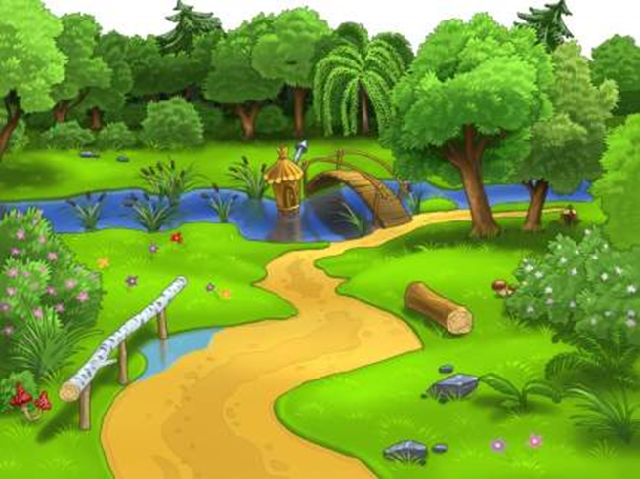
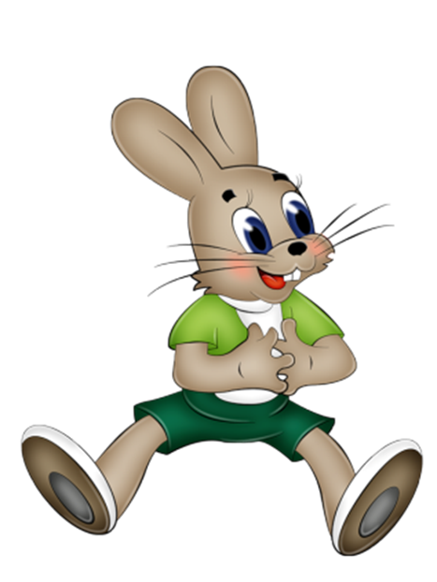
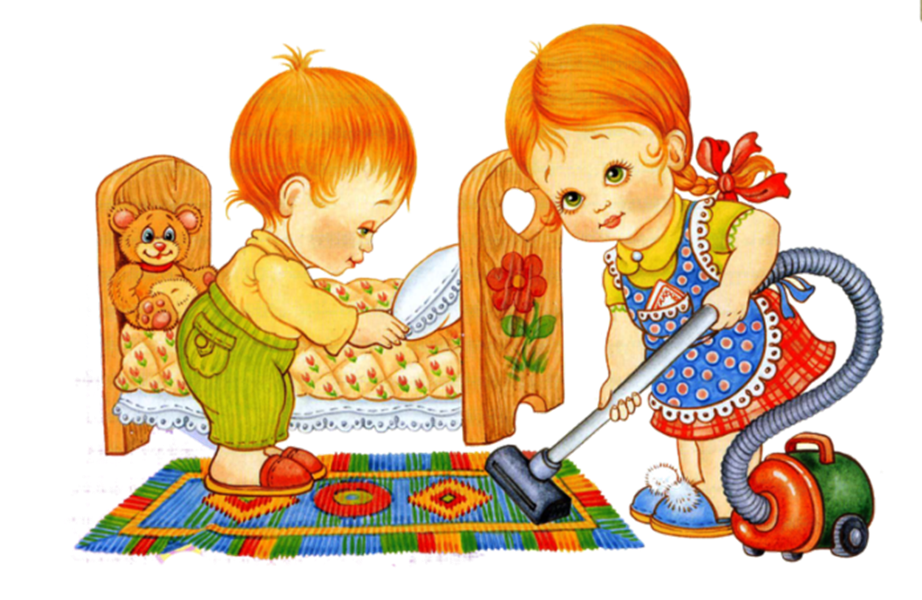
Всем помощникам своим говорим
Благодарим!

Slide 7

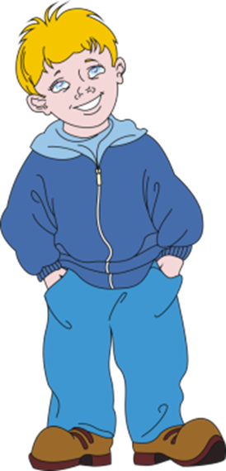
Я другу говорю:
«Привет!»
А он в ответ:
«Здорово!»
Тут ничего
плохого нет,
Подходят оба слова.

Slide 8





Старшему,
если встречаемся с ним,
Первыми «Здравствуйте!»
мы говорим

Slide 9



Нам повторять
Весь день не лень
При каждой встрече
«Добрый день!»

Slide 10


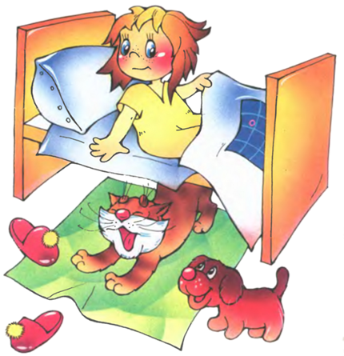
Яркое солнышко
Встало опять
«Доброе утро!» должны вы сказать

Slide 11





Если вы куда-нибудь спешите,
На бегу толкая всех подряд,
Говорите вежливо: «Простите!»
Вас за эту вежливость
простят.

Slide 12


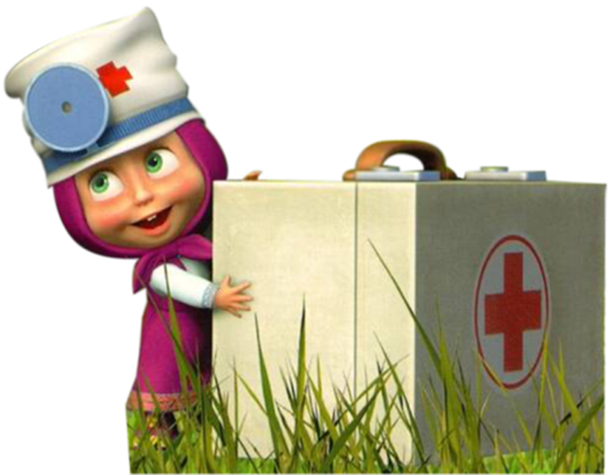
Ты чихнул?
Без лишних слов
Мы желаем: «Будь здоров!»

Slide 13
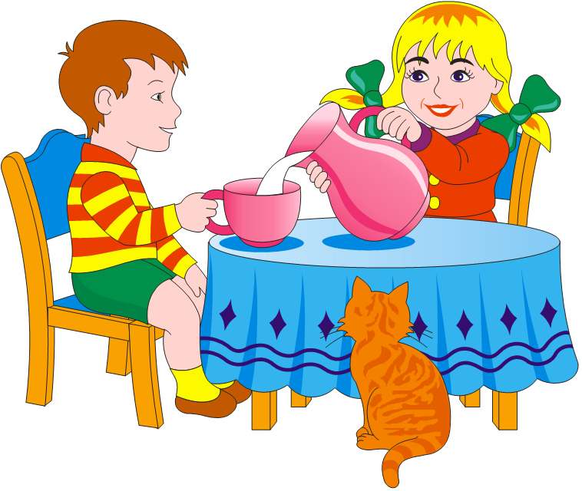
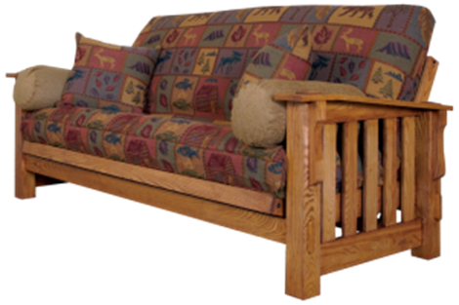
Пора за стол.
Все для еды накрыто.
Приятного желаем аппетита!

Slide 14


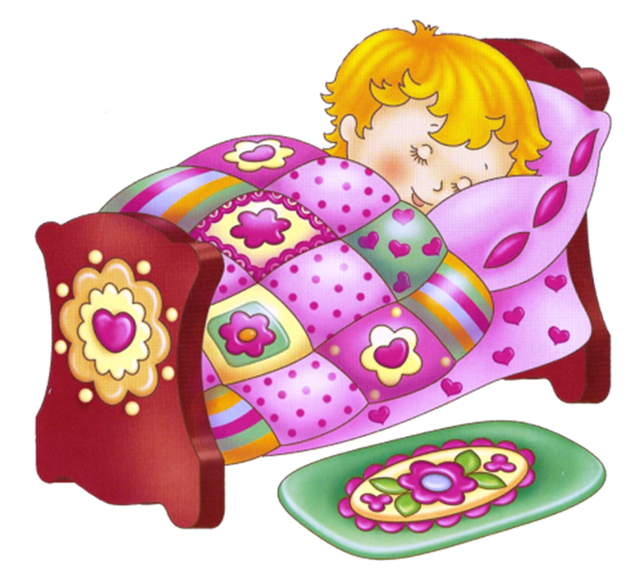

Вечер, спать
ты очень хочешь
Всем скажи:
«Спокойной ночи!»

Slide 15

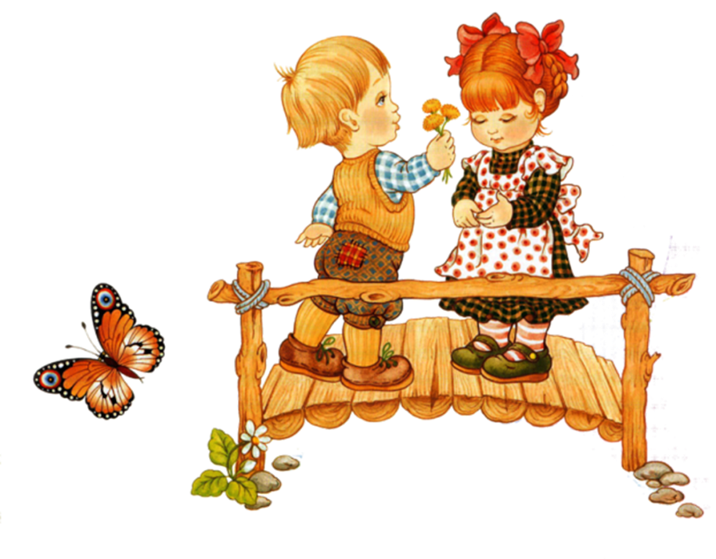
«До свиданья!»
На прощанье говорим;
О том и речь,
Что еще нас
Ждут свиданья,
Много-много
Новых встреч!

Slide 16


СПАСИБО ЗА ВНИМАНИЕ!

